Slide 1
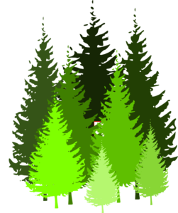
Kto sa skrýva v lese.

Slide 2
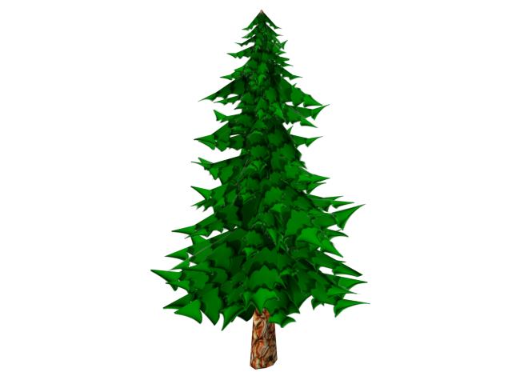
Čo je les?
Tu je jeden strom ...

Slide 3
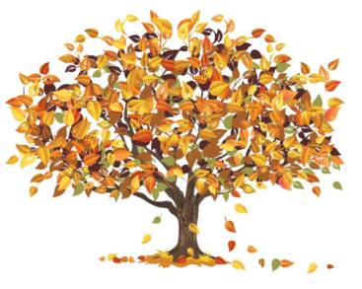
... tu sú už stromy dva ...

Slide 4
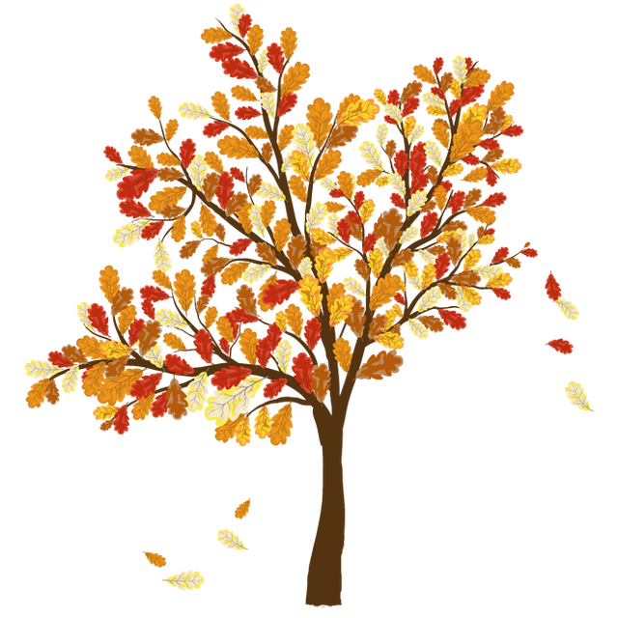
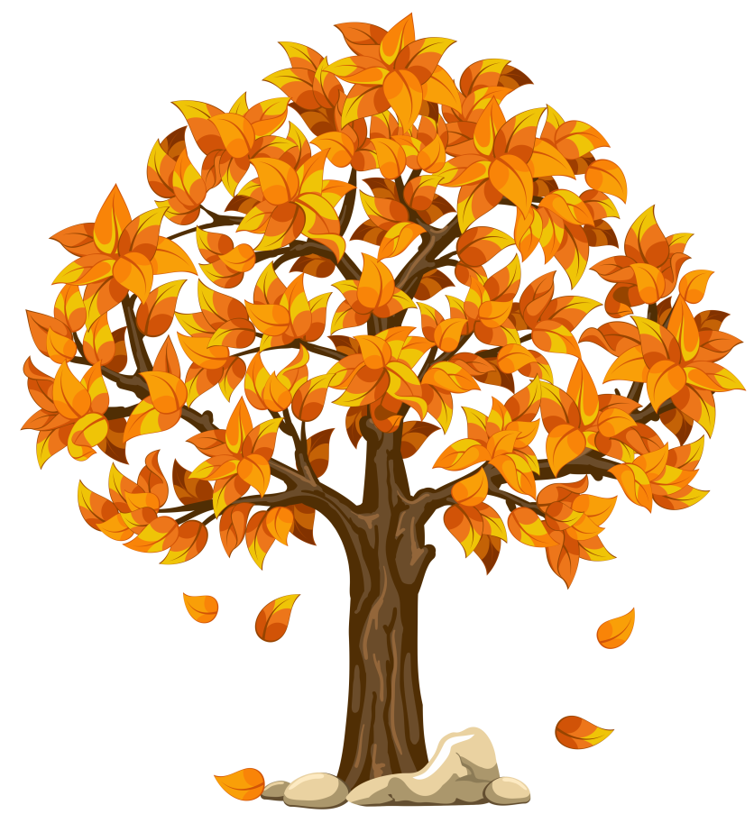
... a tu, kde stromov veľa, tomu miestu sa hovorí les.

Slide 5
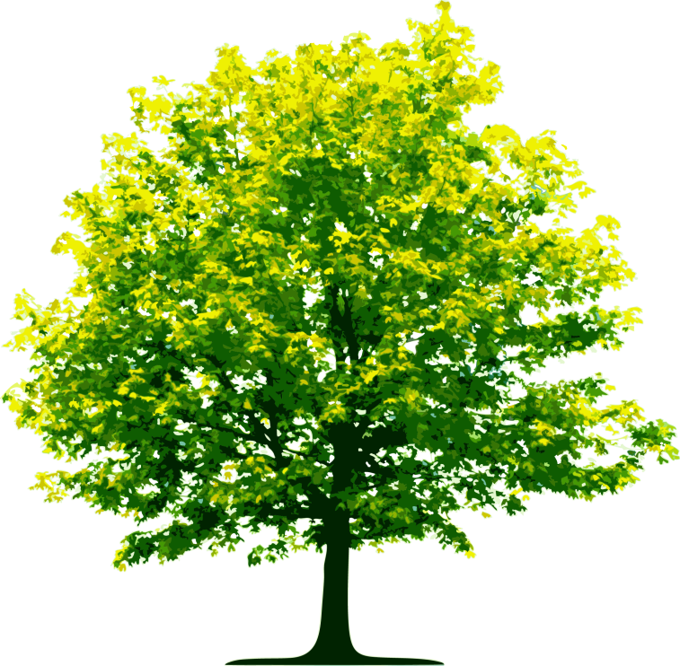
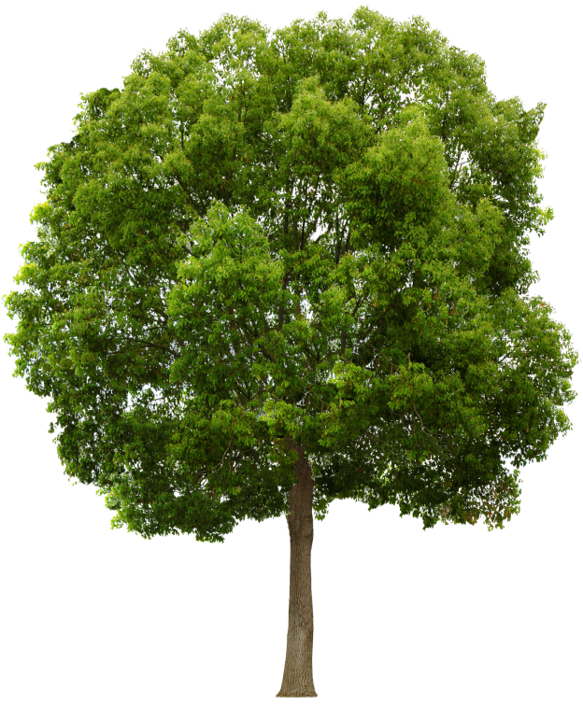
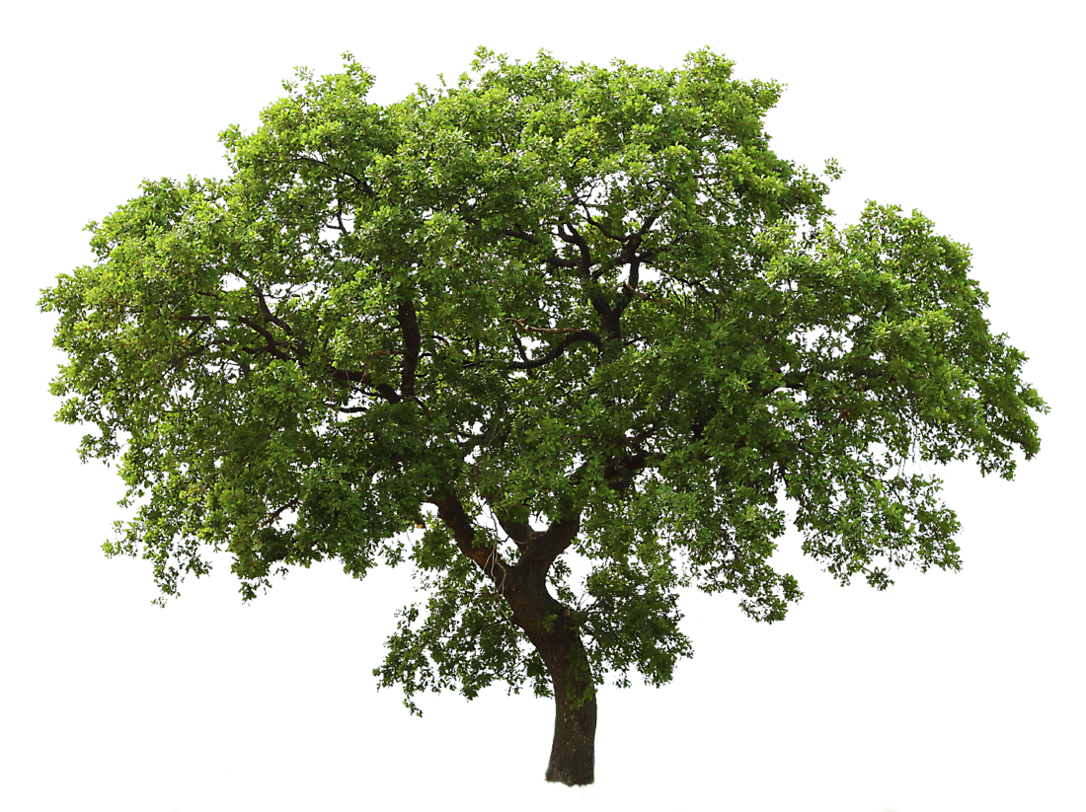
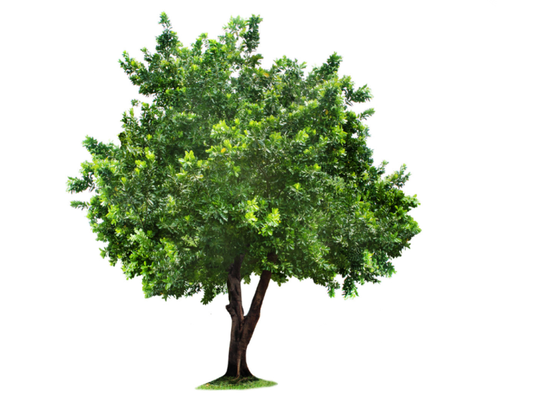
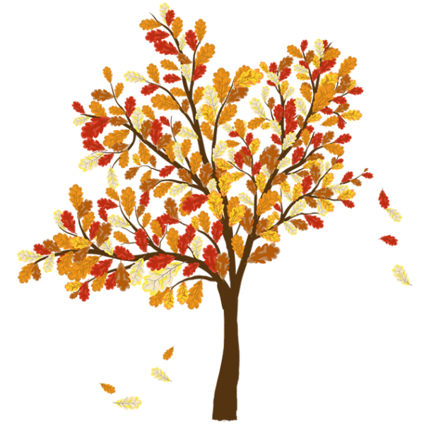
V lese majú svoj domov stromy. Týmto sa hovorí listnaté, lebo majú na sebe listy. Ak sú v lese iba takéto stromy, les sa volá tak, ako aj stromy. Listnatý.

Slide 6
Takéto stromy voláme ihličnaté, lebo sú pokryté pichľavým ihličím. Ak sú v lese iba ihličnaté stromy, tak aj les sa volá ihličnatý.

Slide 7
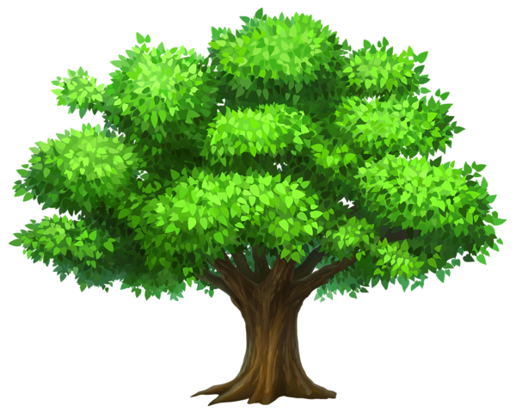
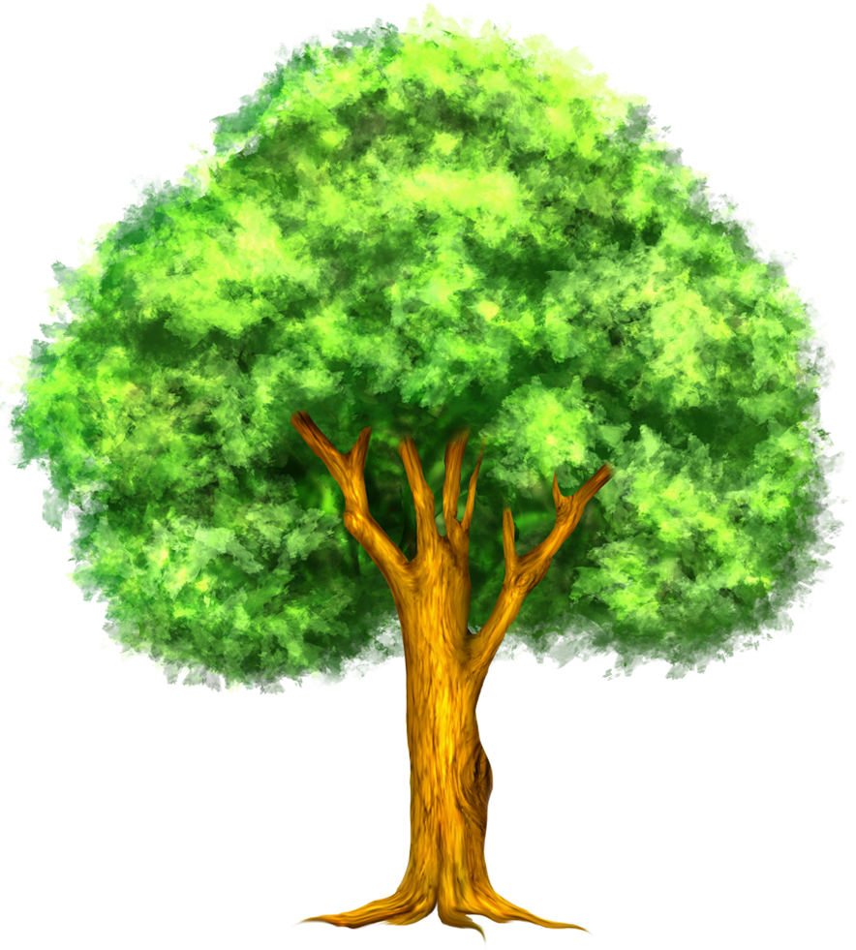
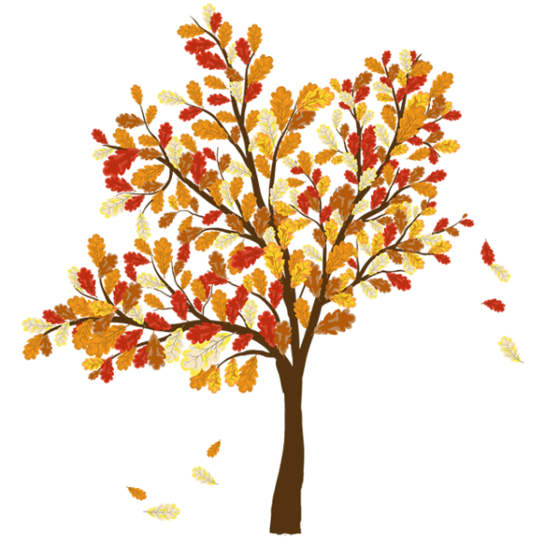
Ak sú v lese stromčeky pomiešané, tak les voláme zmiešaný.

Slide 8
V lese okrem stromčekov bývajú aj zvieratká.
Niektoré z nich iste poznáte.

Slide 9
Pozerá sa zajko zvedavý,
čo to naňho padá do trávy.
Cupi – cup, cupi – cup,
žalude naň hádže dub.

Slide 10
Vyčkávala líška zopár dní
na sliepky pri starej horárni.
Šuchi – šuch, šuchi – šuch,
takmer prišla o kožuch.

Slide 11
Na cestičke macko,
oriešky si chrumká,
ani by ste neverili,
ako pri tom brumká.

Slide 12
Lezie, ježko, lezie v lese,
jabĺčka si domov nesie.
Deti v lese behajú,
ježka všade hľadajú.
Lezie, ježko, lezie v lese,
jabĺčka si domov nesie.
Jež pichá do všetkých strán,
ja sa chytiť nenechám.
Lezie, ježko, lezie v lese,
jabĺčka si domov nesie.
Do lístia sa zahrabal,
schúlil sa a tíško spal.

Slide 13
V lese jedna taká sova,
húka stále, dookola.
Keď k nej prídem, zhučí: „Áno!
Vstávam večer, spím len ráno.
Ja som sova ušatá,
každé ráno strapatá.
Zahúkam vám hú – hú – hú!
Kto má teraz odvahu?

Slide 14
A tam hore, na hore,
pri zelenom javore,
vĺčko z hory pozerá.
A takéto oči, a takéto oči
a takéto oči má.
A tam hore, na hore, ...
A takéto uši, ...
A tam hore, na hore, ...
A takéto zuby, ...
A tam hore, na hore, ...
A takéto laby, ...
A tam hore, na hore, ...
A takýto chvostík, ...

